Slide 1


Slide 2
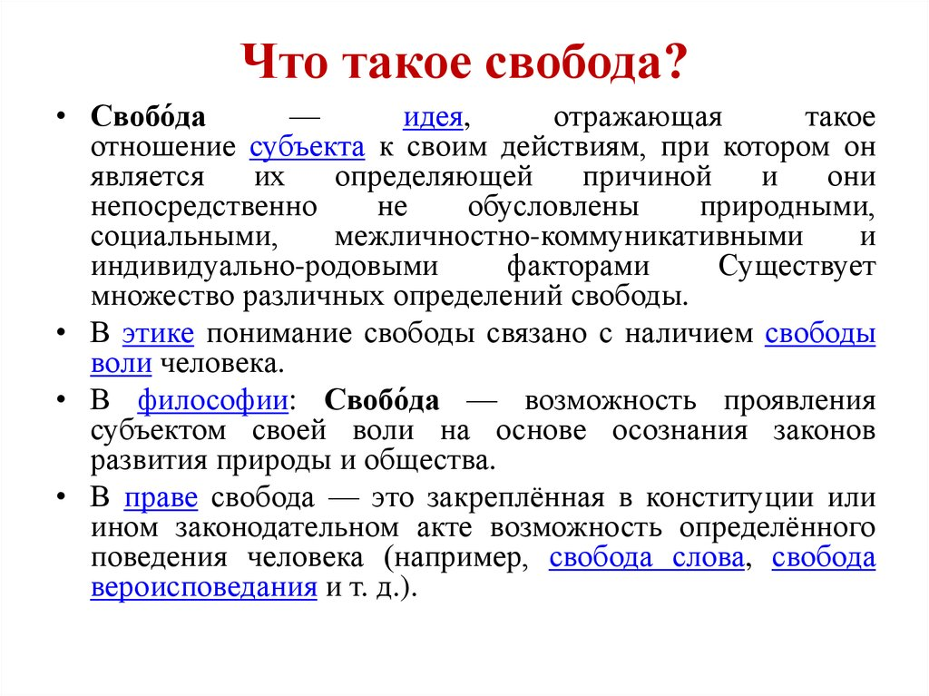

Slide 3
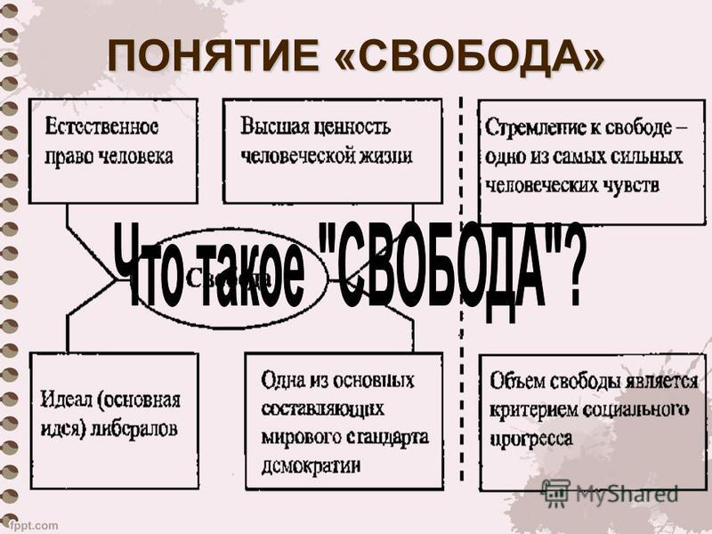

Slide 4
СВОБОДА И НЕСВОБОДА
Свобода как состояние есть автономное бытие субъекта свободы, устойчивость к внешнему воздействию, сохранение себя как целостности, в соответствии с законами своего внутреннего существования и развития. Свобода как состояние есть несогласие с навязываемыми извне изменениями.
Несвобода —это противостоящий свободе комплекс факторов, способствующих неизменности законов и условий бытия предметов, процессов и явлений.
Отсутствие свободы. Когда существующие социальные условия перестают отвечать назревшим потребностям общественного развития, они прежде всего воспринимаются с отрицательной стороны, переживаются как несвобода, бесчеловечность и т. п.

Slide 5
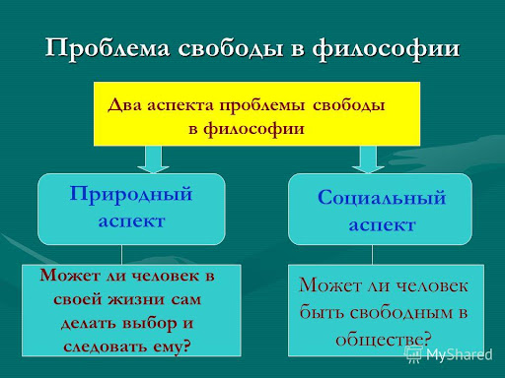

Slide 6
СВОБОДА ДЕЙСТВИЙ – это способность достигать поставленных целей, способность делать то, что хочешь
1. свобода по отношению к внешней природе
2. свобода по отношению к социальной реальности
3. свобода по отношению к другим людям
4. свобода человека по отношению к самому себе
КАК ЖЕ МОЖНО БЫТЬ СВОБОДНЫМ, ЕСЛИ ВОКРУГ ТАК МНОГО НЕОБХОДИМОСТИ, ОГРАНИЧИВАЮЩЕЙ СВОБОДУ?

Slide 7
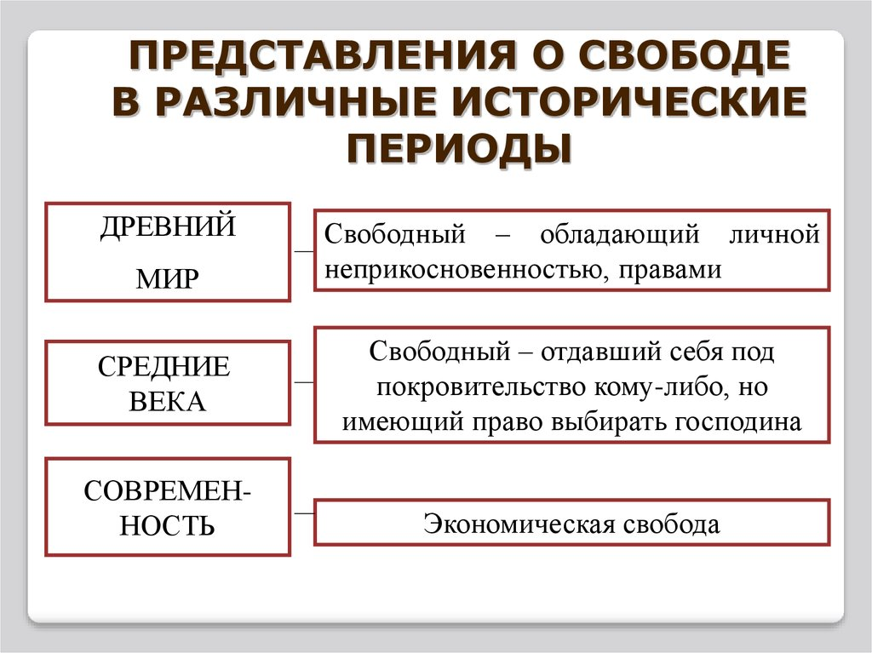

Slide 8
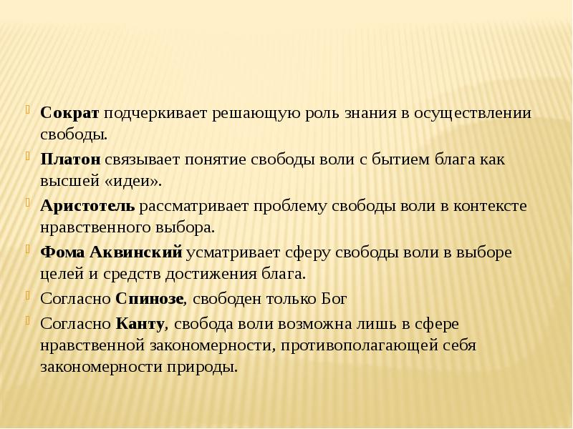

Slide 9
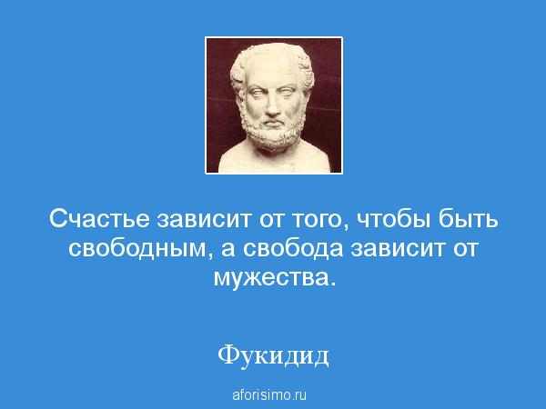
Фукиди́д (др.-греч. Θουκυδίδης, ок. 460 — ок. 400 до н. э.) — крупнейший древнегреческий историк, основатель исторической науки

Slide 10
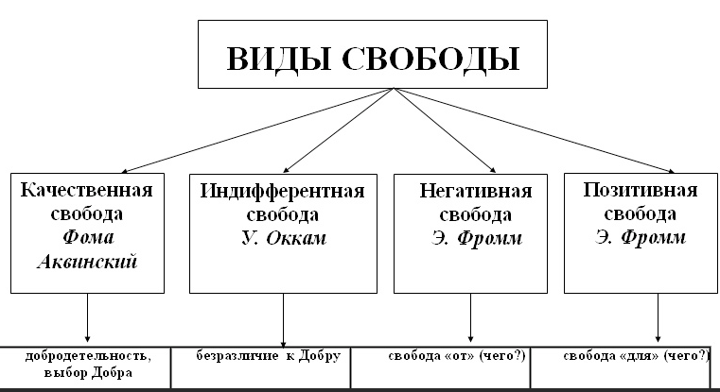
ВИДЫ СВОБОД
Государственная свобода – заключается в праве каждого человека жить в той стране, которую он выберет сам.
Национальная свобода – определяется потребностью идентифицировать себя с каким-либо народом и жить на территории его проживания.
Политическая свобода - связана с установлением определенных прав на совершение человеком определенных действий в рамках закона. Наиболее распространенными политическими свободами являются право на свободу слова, свободу выбора, владение имуществом и т.д.
Физическая свобода – представляет собой свободу человека заниматься тем делом, которым он хочет, и передвигаться в том направлении, куда он пожелает.
Духовная свобода – определяется правом человека иметь собственное мнение, выражать свои мысли и жить в соответствии со своим мировоззрением. В своей самой чистой форме этот тип свободы происходит от стремления к полной идентификации с Богом (или волей Бога, или, возможно, со всем творением), чтобы достичь состояния души, которое выходит за пределы дисгармонии с самим собой, телом и всем материально-политическим миром.
Внутренняя свобода - это скрытое ядро ​​человеческого существа, непостижимое для других, отличающее его от всего животного царства и других людей.

Slide 11
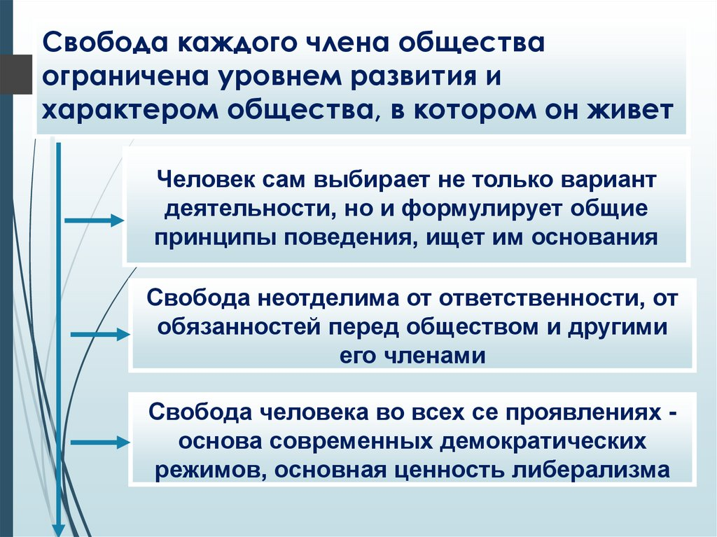

Slide 12
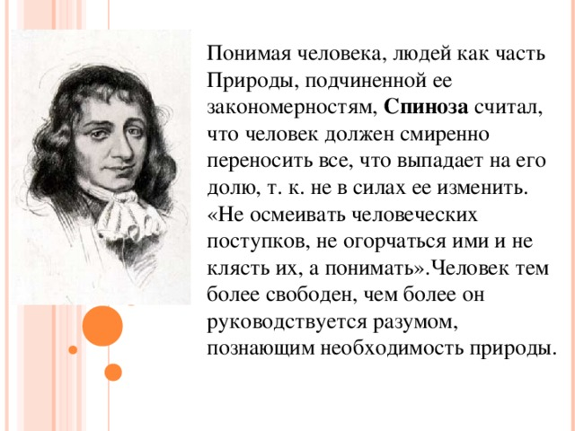
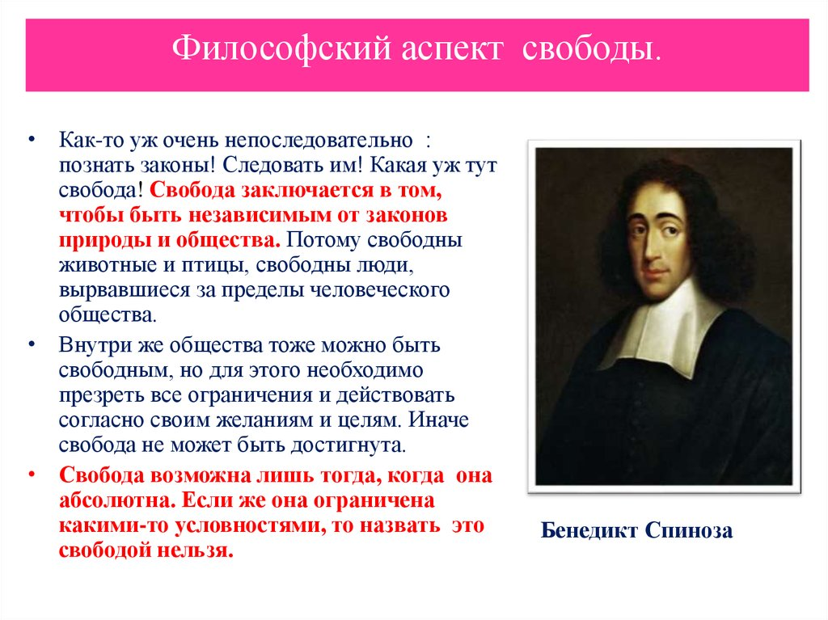
БЕНЕДИКТ СПИНОЗА О СВОБОДЕ

Slide 13
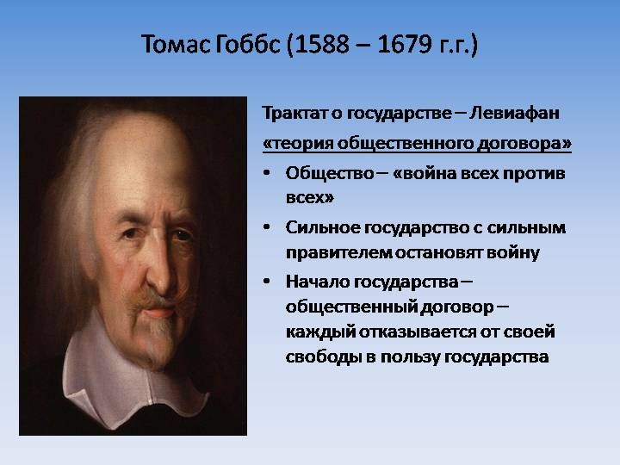
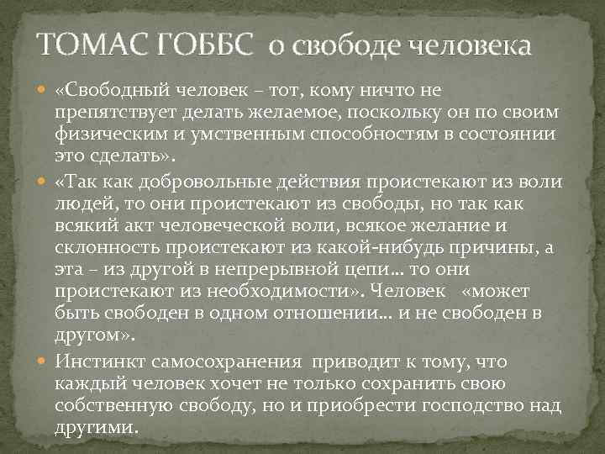
ТОМАС ГОББС О СВОБОДЕ

Slide 14
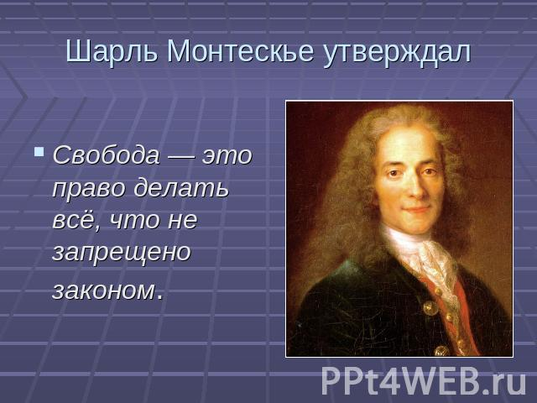

Slide 15
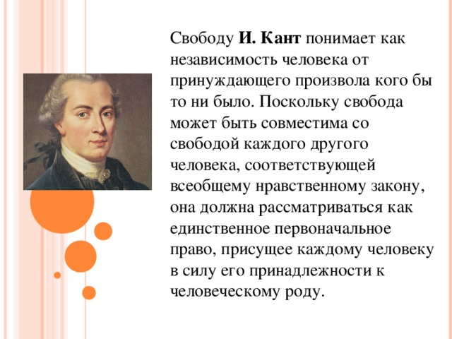
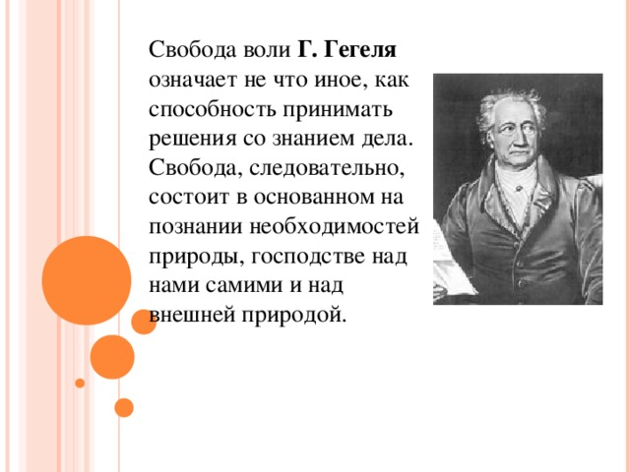
И.КАНТ И Г.ГЕГЕЛЬ О СВОБОДЕ

Slide 16
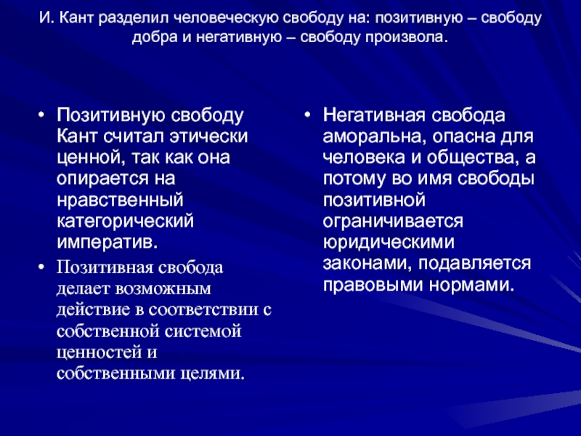

Slide 17
"Свобода - есть осознанная необходимость"
«Раб, осознавший свое рабство уже не раб»
(уже свободный человек)
Г.ГЕГЕЛЬ
Пока мы не знаем законов природы, мы слепо подчиняемся "необходимости" каких-то явлений и правил.
Но как только мы "осознаем" эти законы, мы чувствуем себя свободными.
Мы в молодые годы пользуемся "слепой" свободой. И выполняем то, что нам по вкусу, и, не задумываясь о последствиях. Но, как только мы начинаем понимать кое что, чувствуем себя более скованными.

Slide 18
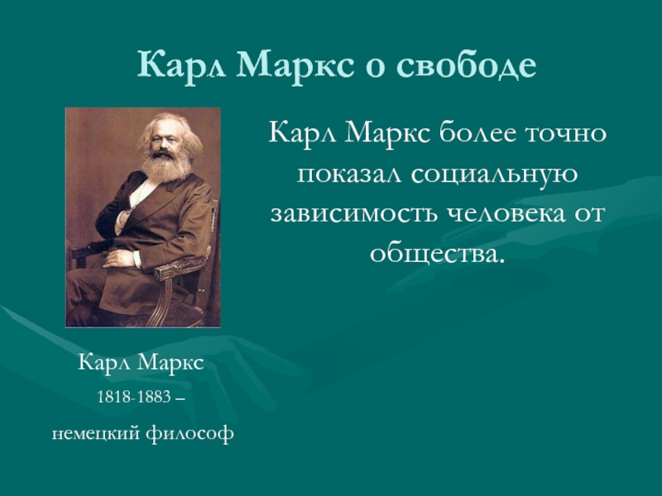
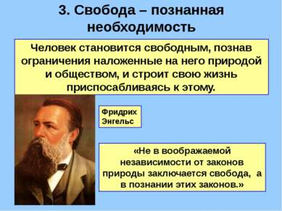
К.МАРКС И Ф.ЭНГЕЛЬС О СВОБОДЕ

Slide 19
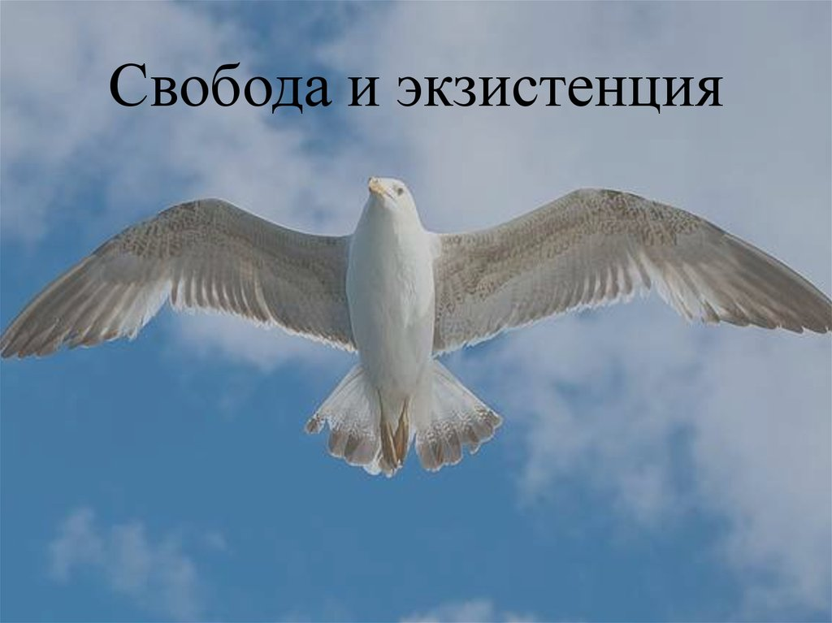
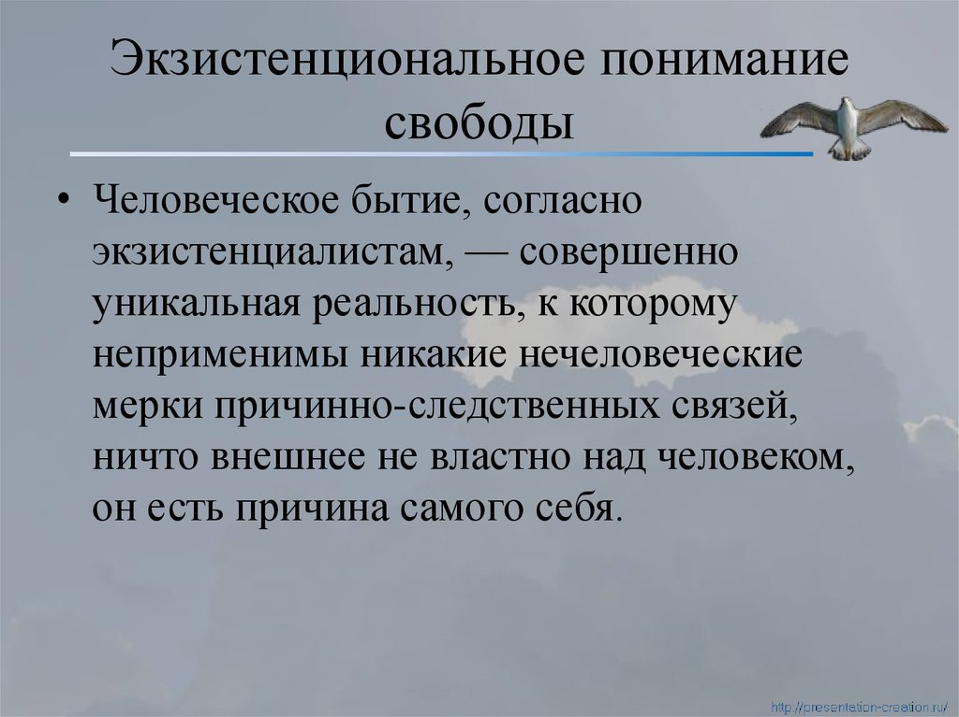
СВОБОДА В ЭКЗИСТЕНЦИАЛИЗМЕ

Slide 20
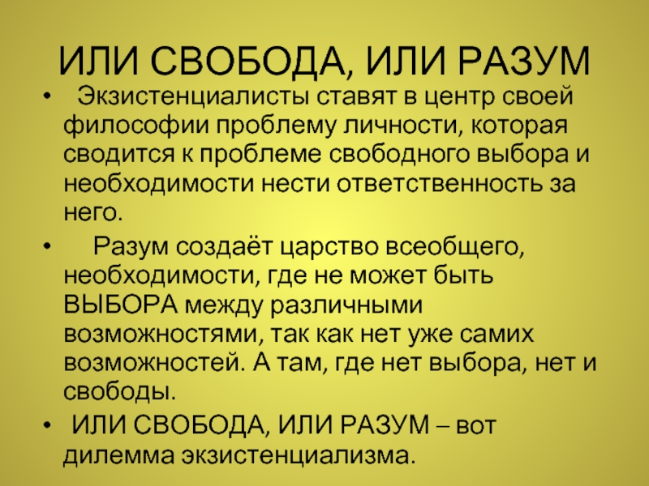

Slide 21
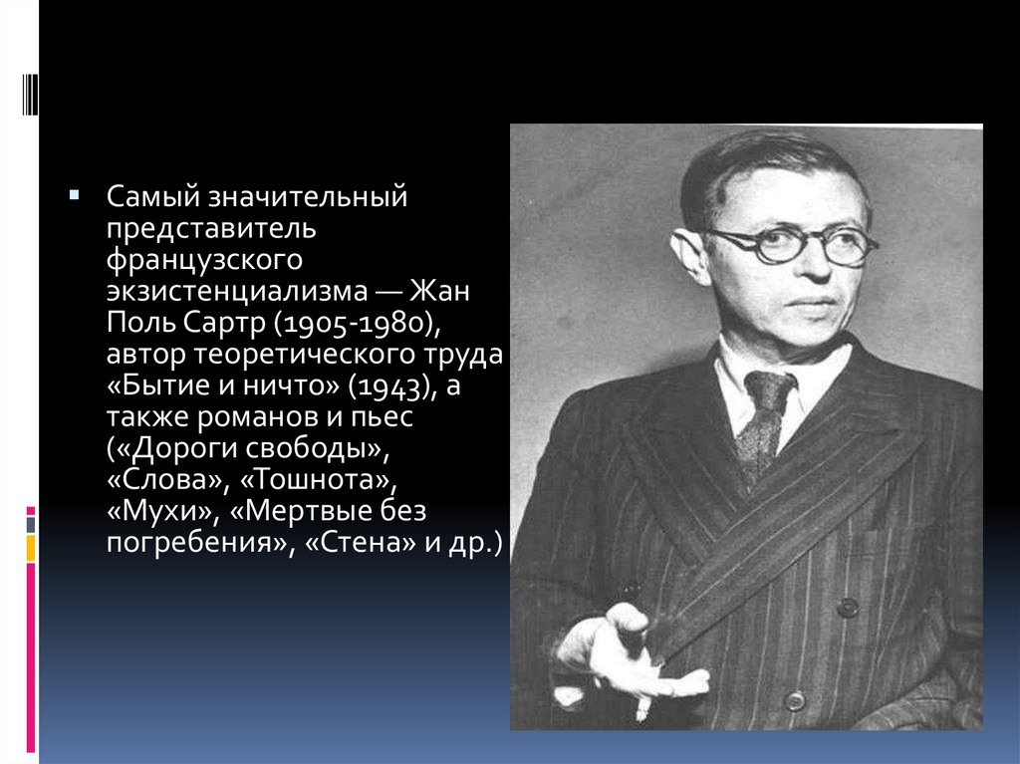
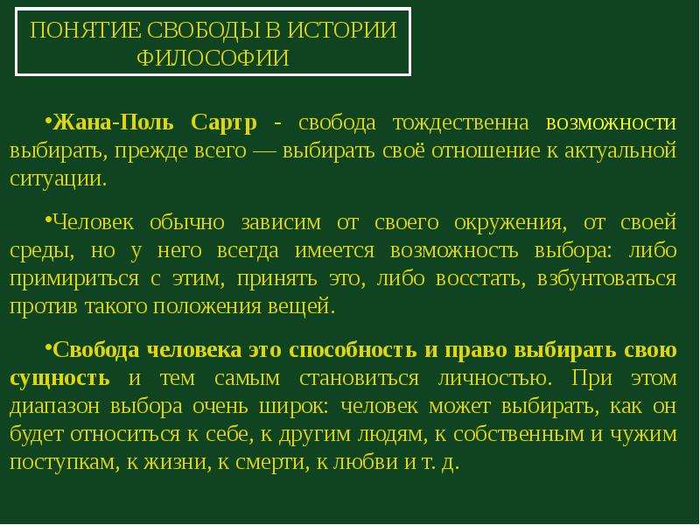
ЖАН-ПОЛЬ САРТР О СВОБОДЕ

Slide 22
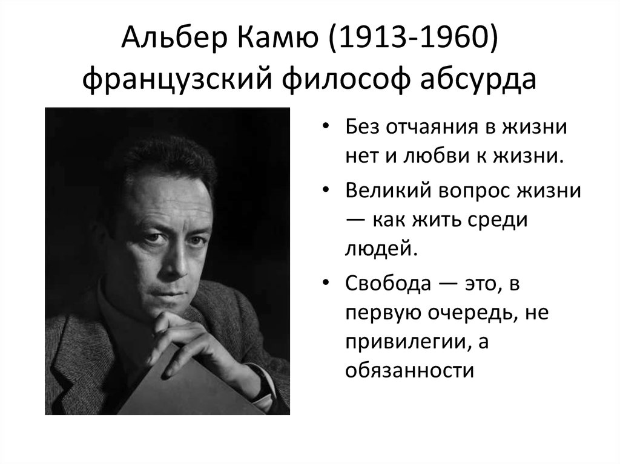
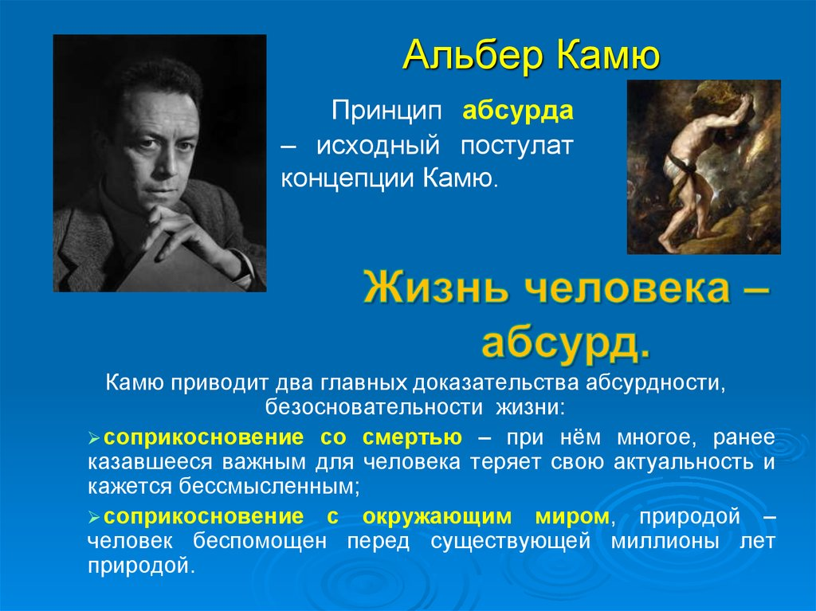
АЛЬБЕР КАМЮ О СВОБОДЕ

Slide 23
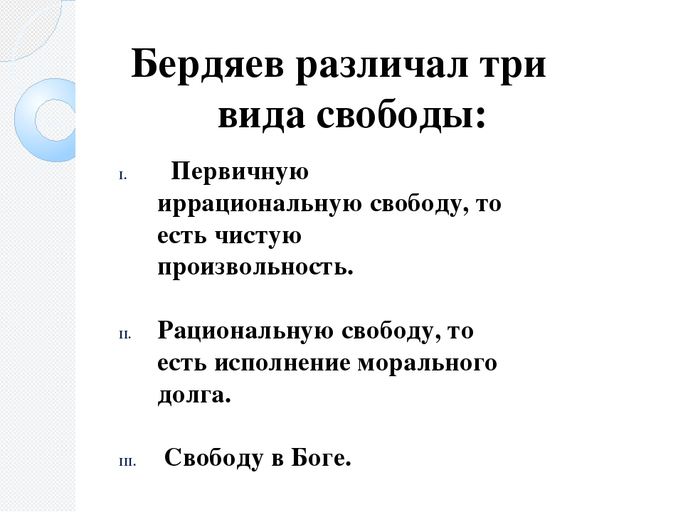
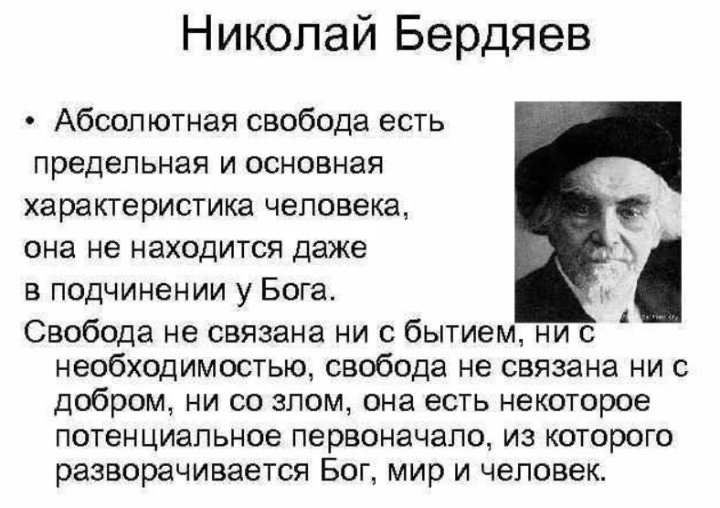
ФИЛОСОФИЯ СВОБОДЫ Н.БЕРДЯЕВА

Slide 24
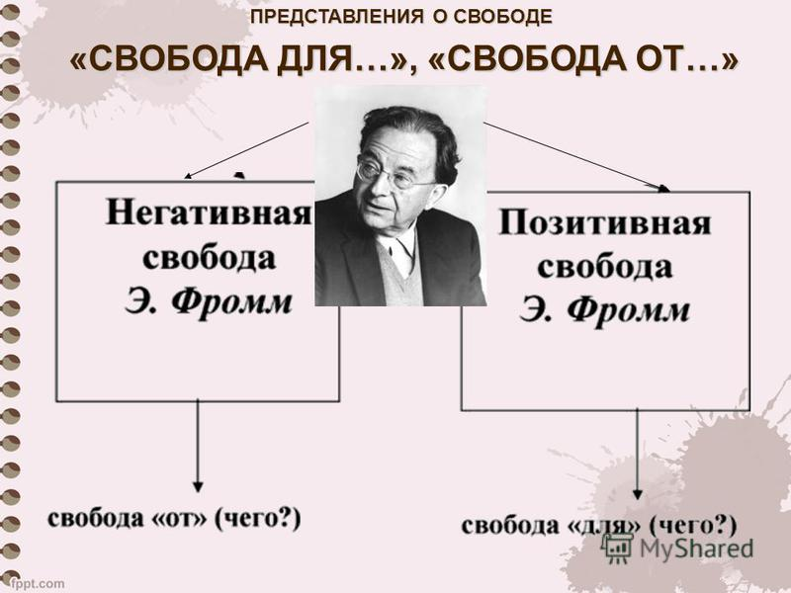

Slide 25
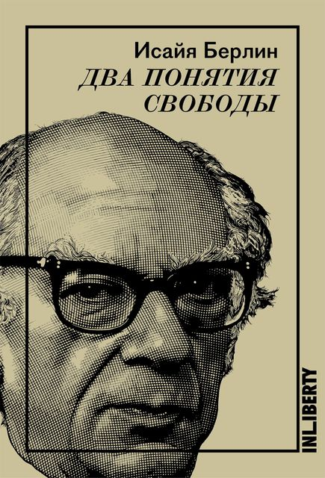
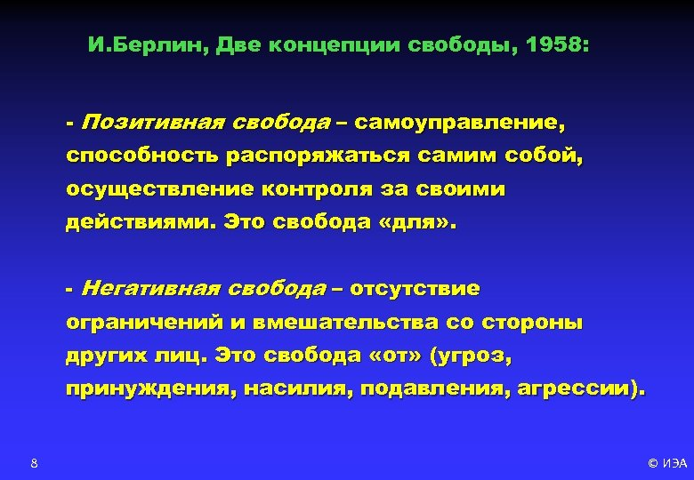
ДВЕ КОНЦЕПЦИИ СВОБОДЫ

Slide 26
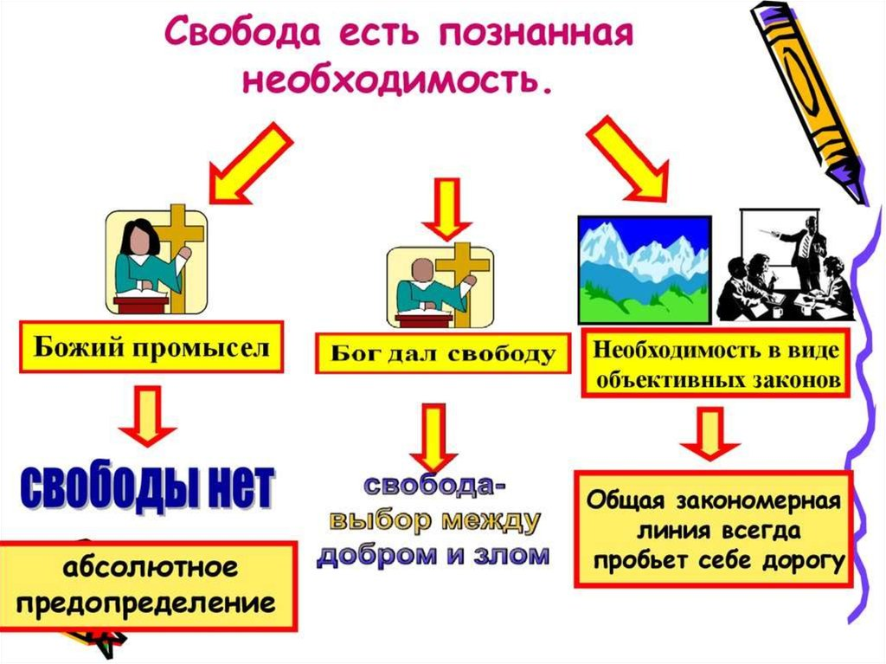

Slide 27
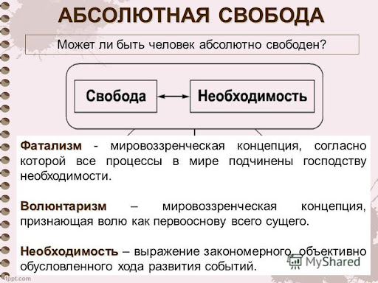

Slide 28
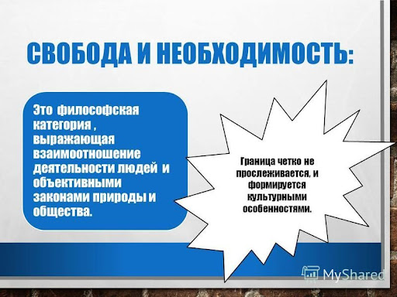
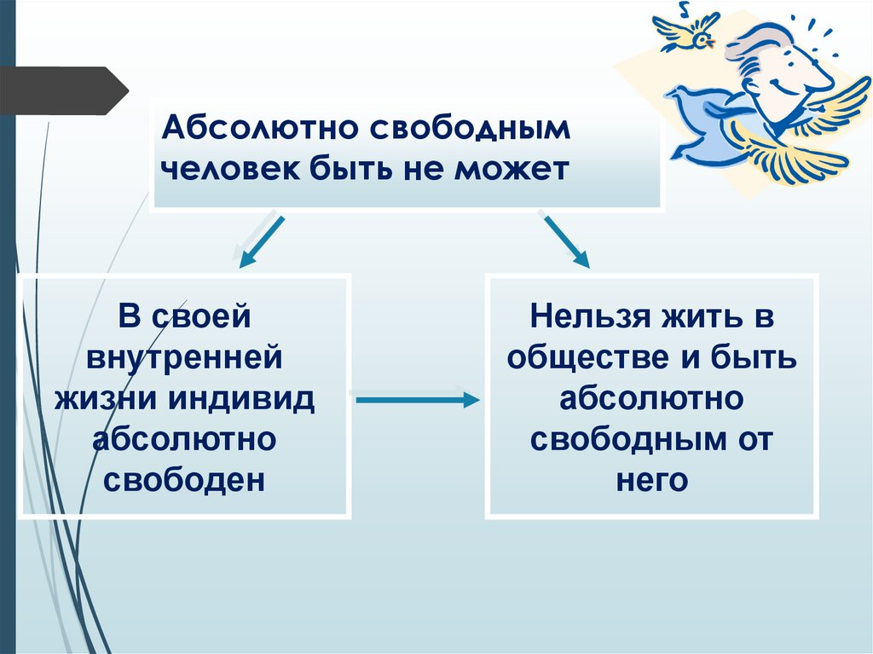
СВОБОДА И НЕОБХОДИМОСТЬ

Slide 29
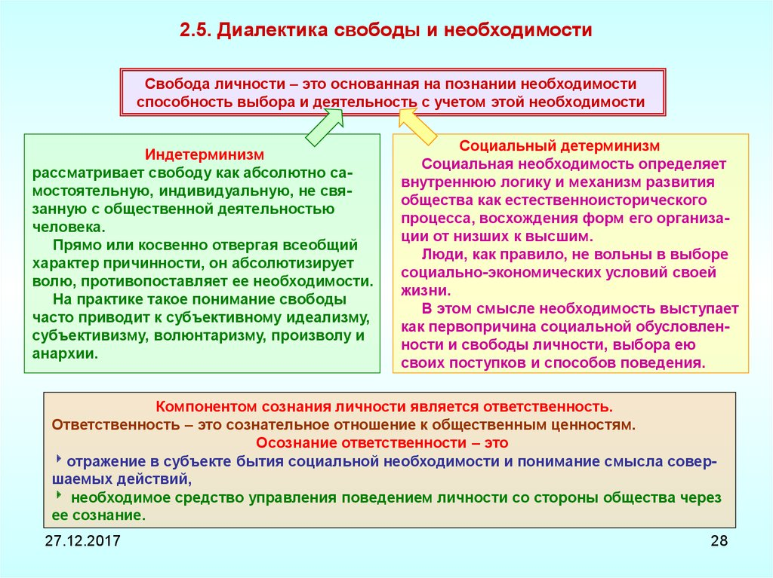

Slide 30
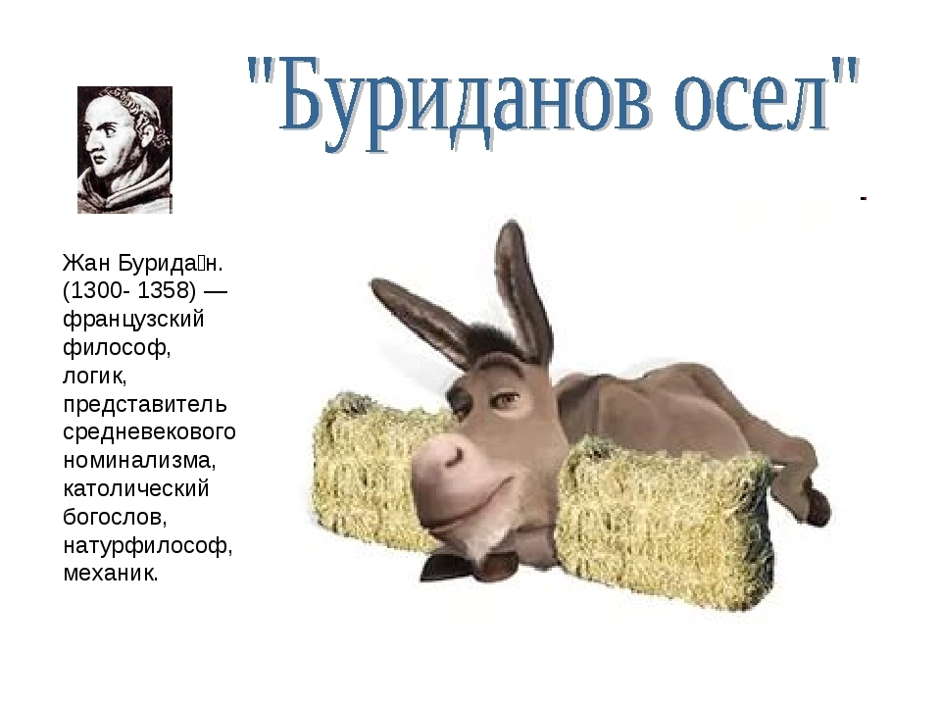
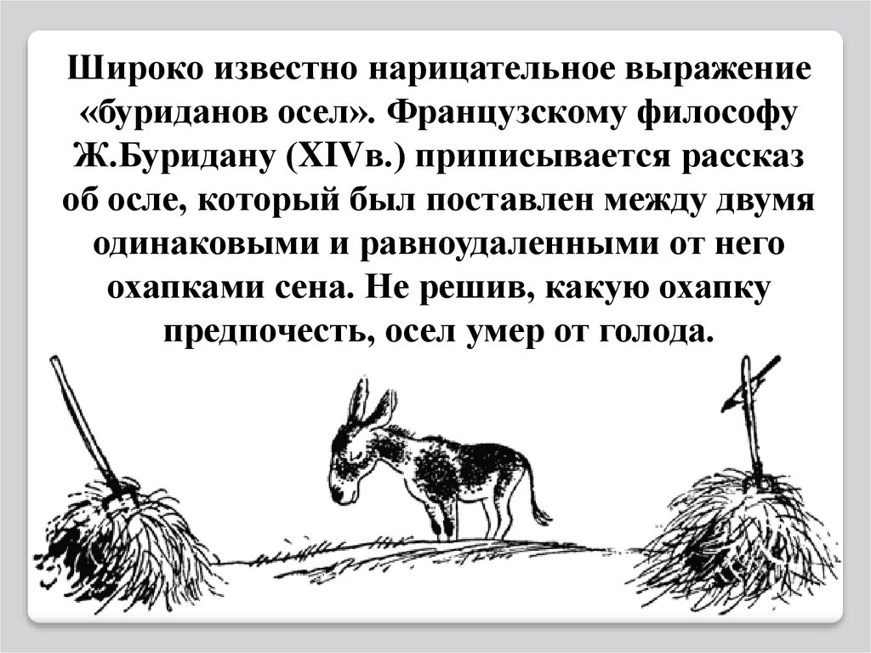
ПРИМЕР АБСОЛЮТНОЙ СВОБОДЫ

Slide 31
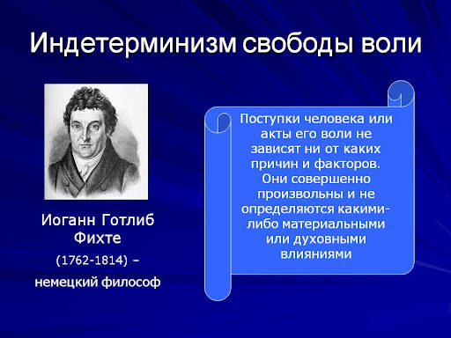
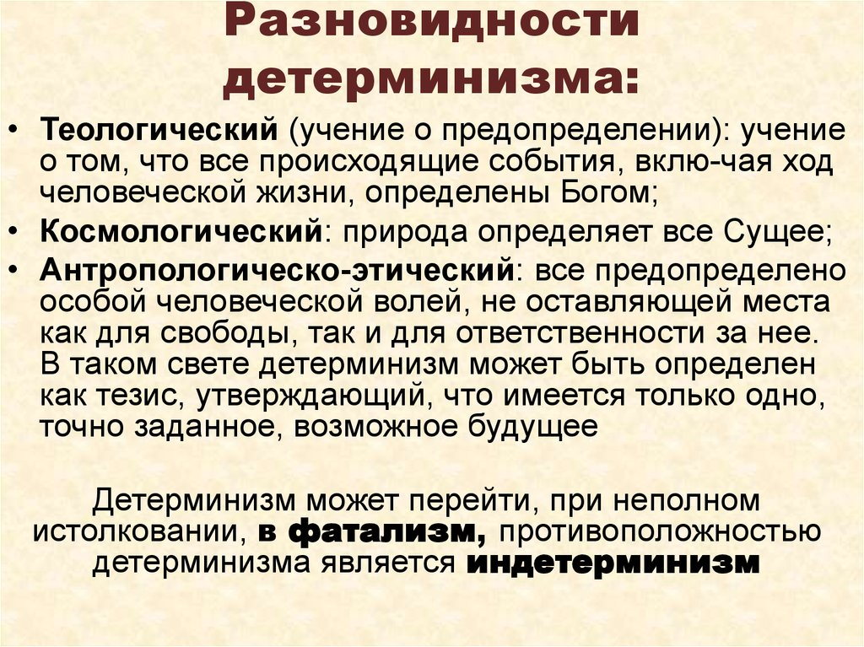
ДЕТЕРМИНИЗМ И ИНДЕТЕРМИНИЗМ

Slide 32
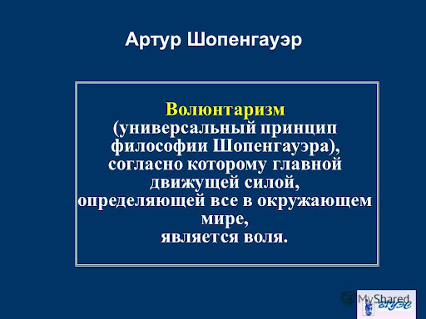
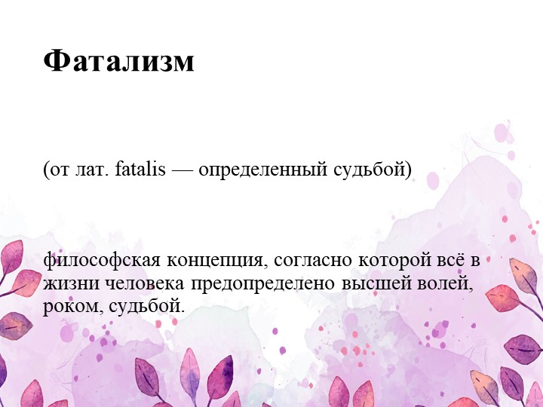
ВОЛЮНТАРИЗМ И ФАТАЛИЗМ

Slide 33
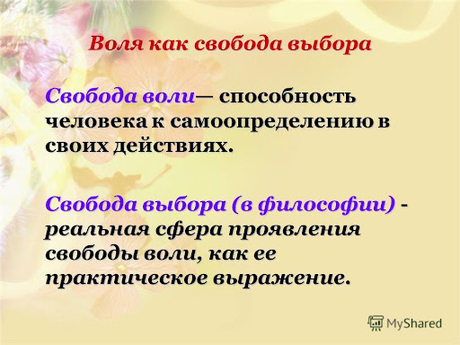
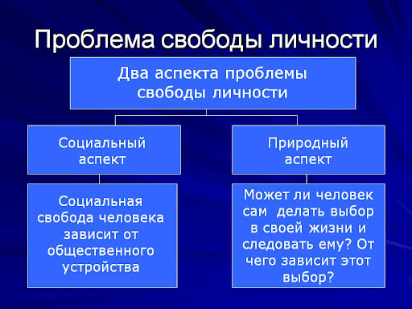
ПРОБЛЕМА СВОБОДЫ ЛИЧНОСТИ

Slide 34
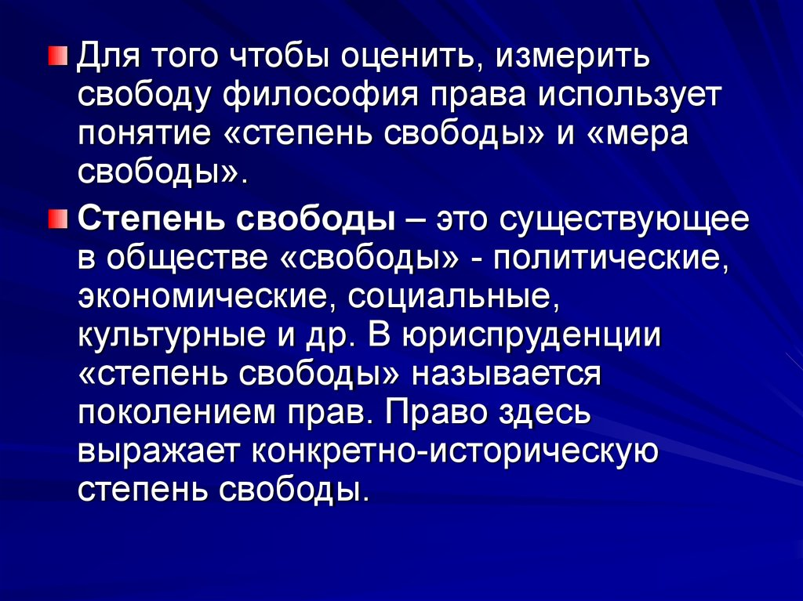
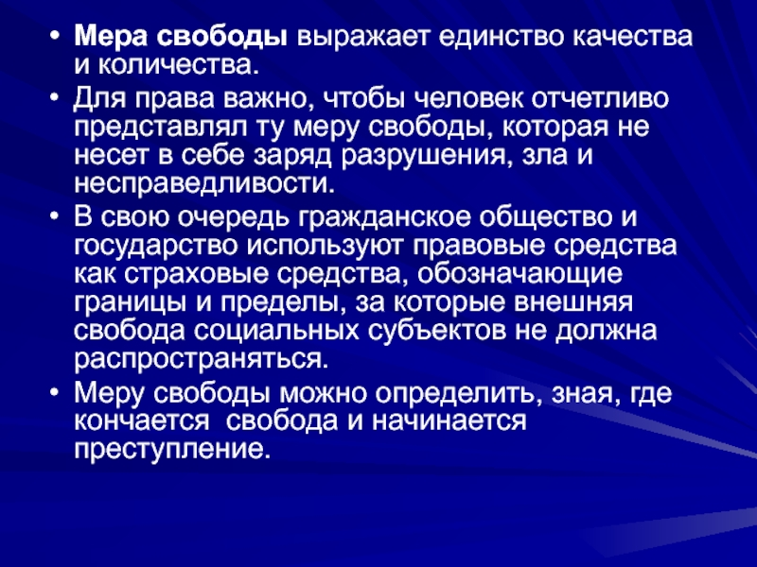
СТЕПЕНЬ И МЕРА СВОБОДЫ

Slide 35
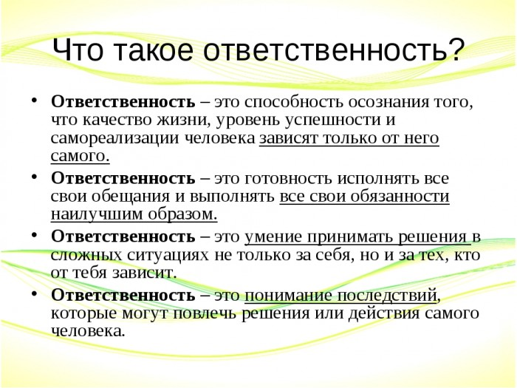

Slide 36
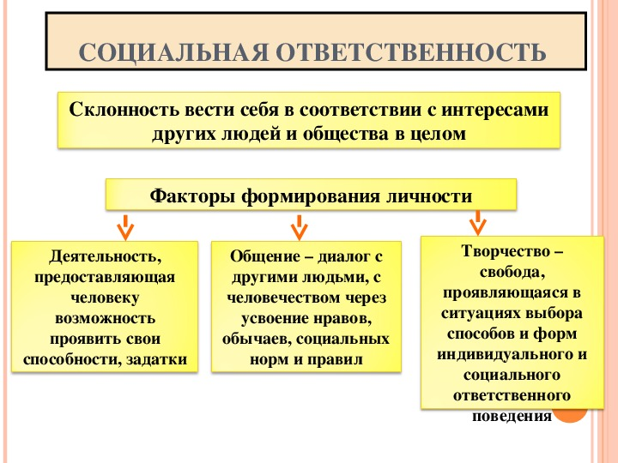

Slide 37
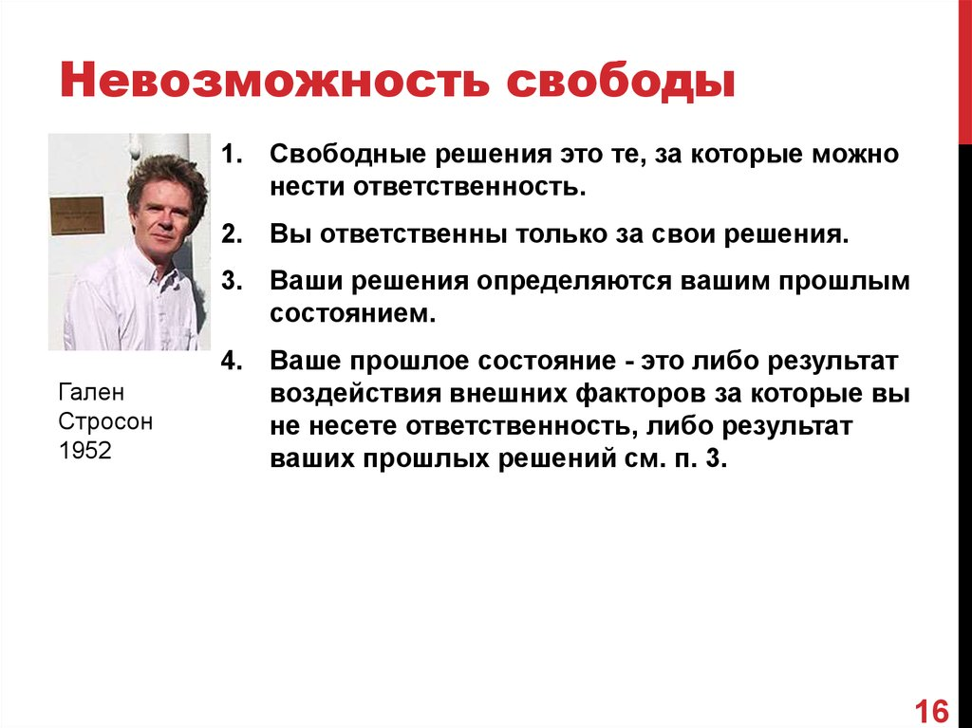

Slide 38
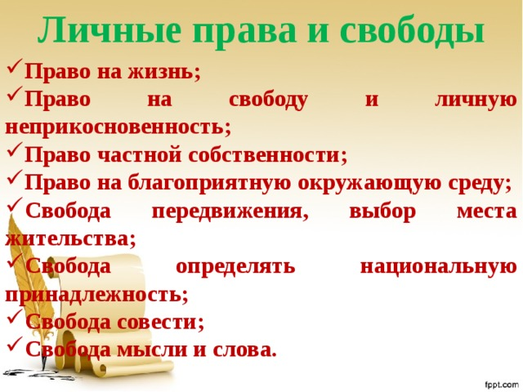

Slide 39
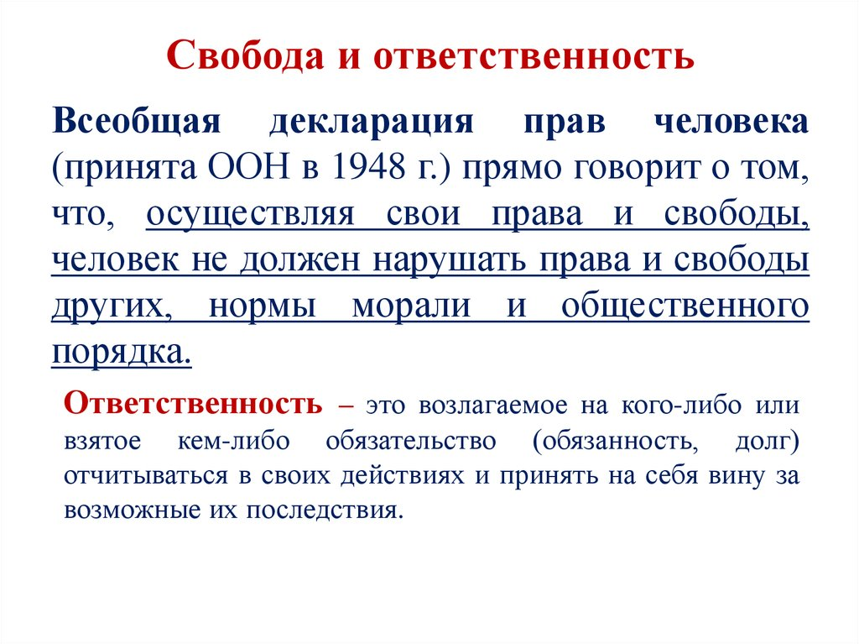

Slide 40


МЕЖДУНАРОДНЫЕ ДОКУМЕНТЫ ПО ПРАВАМ ЧЕЛОВЕКА

Slide 41


Slide 42


Slide 43


ВЛАДИМИР СЕМЕНОВИЧ ВЫСОЦКИЙ
1938 – 1980

